Slide 1
상품 관리 애플리케이션 구성 (기본 레이아웃 구성)

Slide 2
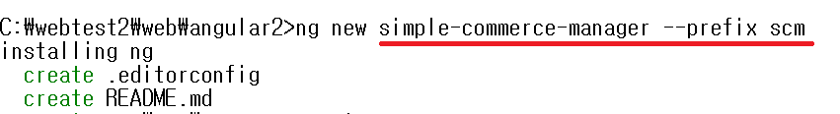
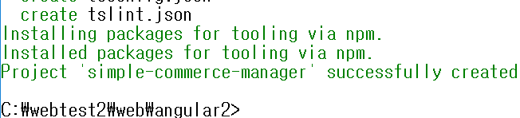
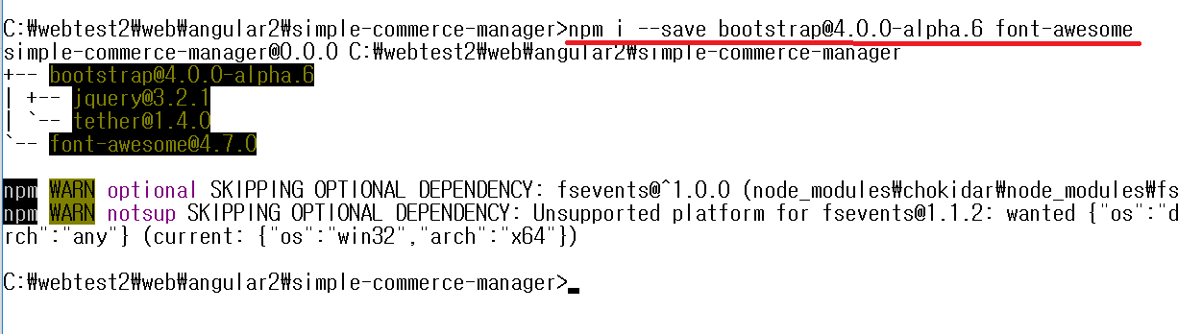
1.상품 관리 애플리케이션 디자인(scm)프로젝트 생성

Slide 3
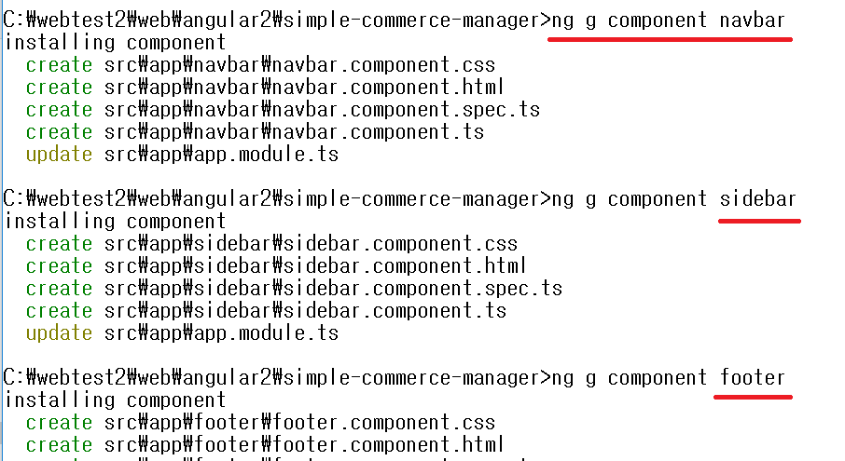
2.주요 컴포넌트 생성(navbar,sidebar,footer)

Slide 4
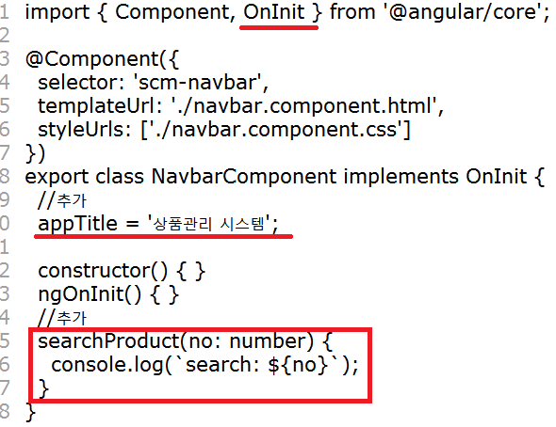
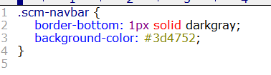
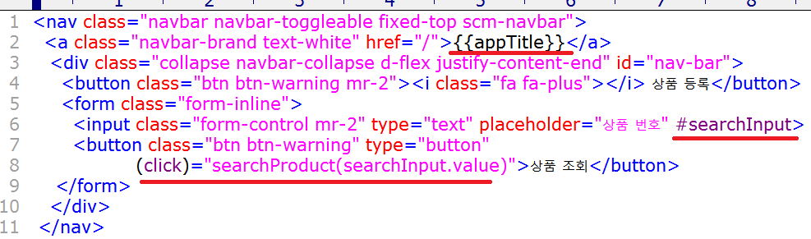
3.Navbar 컴포넌트
navbar.component.ts
navbar.component.css
navbar.component.html

Slide 5
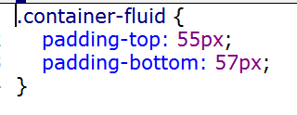
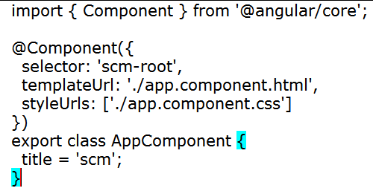
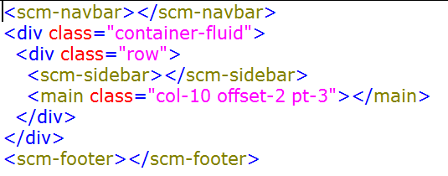
4.app.component
app.component.css 파일
app.component.ts 파일
app.component.html 파일

Slide 6
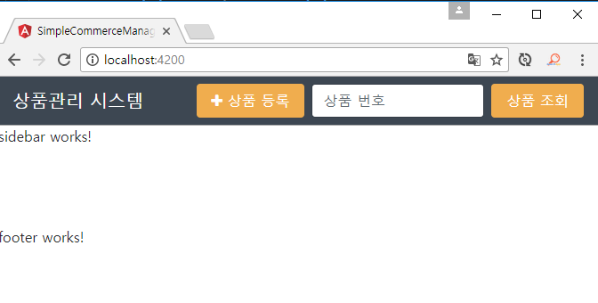
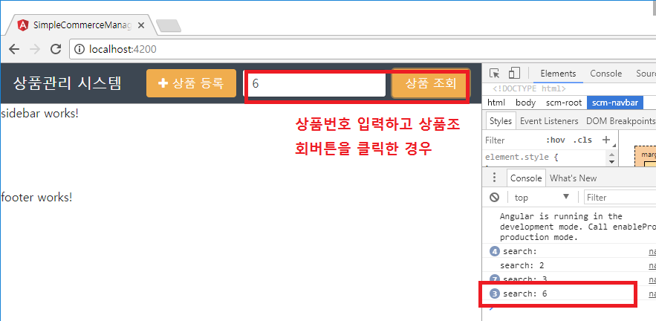
중간 점검

Slide 7
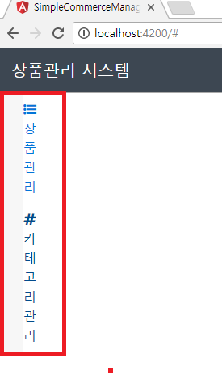
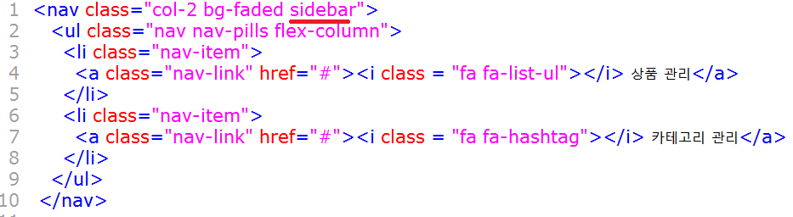
sidebar.component.html

Slide 8
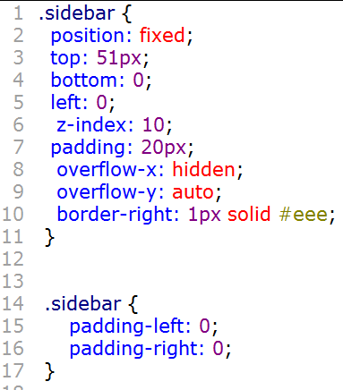
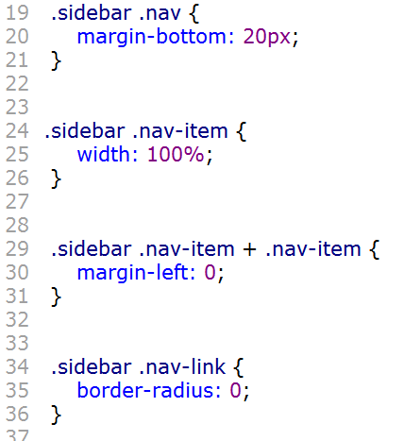
sidebar.component.css 파일

Slide 9
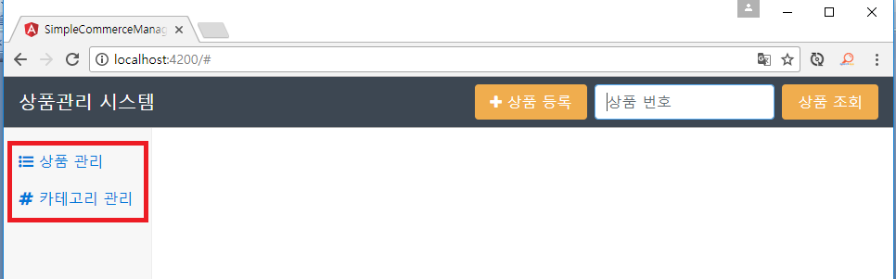
Navbar,SideBar가 적용이 된 경우

Slide 10

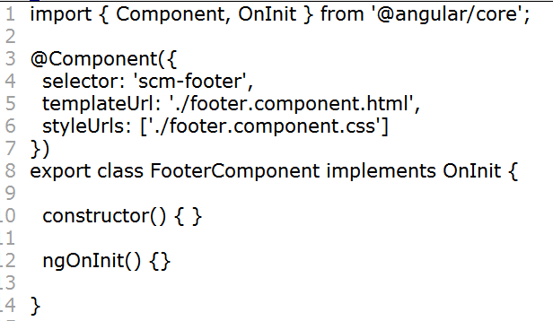
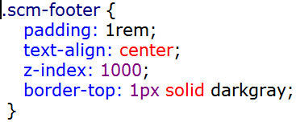
Footer 컴포넌트
footer.component.html파일
footer.component.ts 파일
footer.component.css 파일

Slide 11
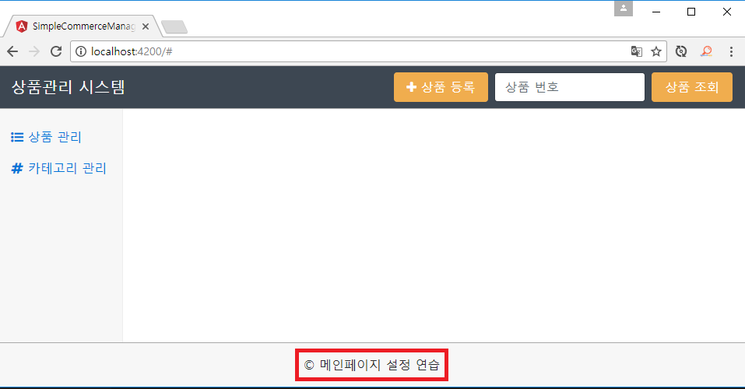
5.Footer 컴포넌트 까지 적용시킨 후의 실행결고

Slide 12
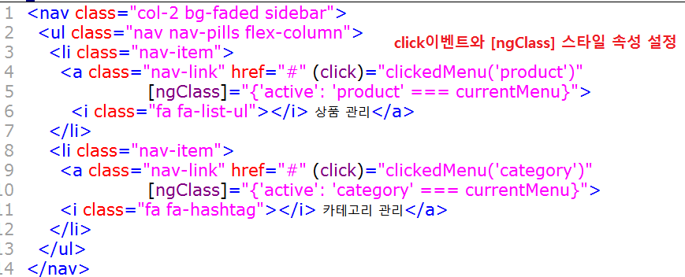
라운드 없이 사이드바 기능 구현 1.sidebar.component.html 수정코드
ngClass지시자를 이용해서
현재 선택된 메뉴에 스타일
속성을 주기위하여
SiderbarComponent에서 각 메뉴를 클릭하였을때
이벤트를 발생시켜 AppComponent로 클릭한 메뉴를
전달하도록 코드를 추가하여야 한다.

Slide 13
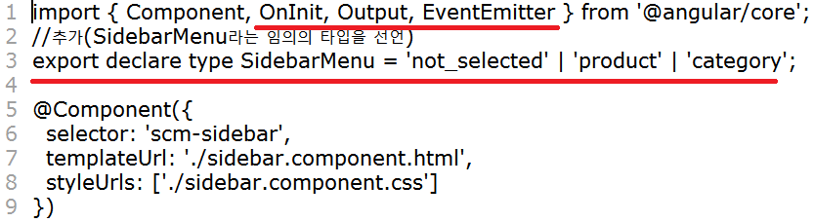
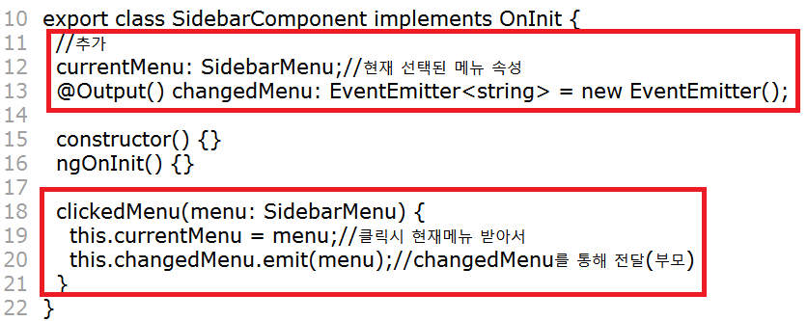
2.sidebar.component.ts 수정

Slide 14
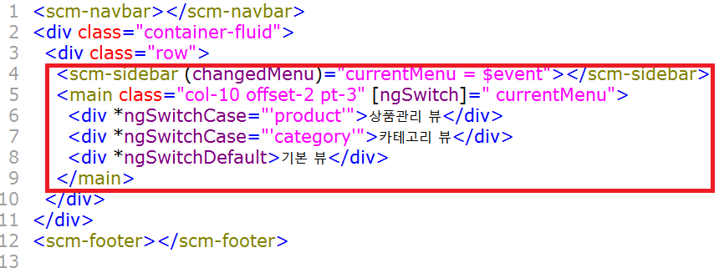
3.app.component.html 수정
ngSwitchCase를 사용하여 currentMenu
값에 따라 뷰를 전환하는코드가 추가
SidebarComponent가 전달하는 이벤트를 받
아서 AppComponent의 currentMenu변수에
바로 할당하도록 코드를 추가하였다.

Slide 15
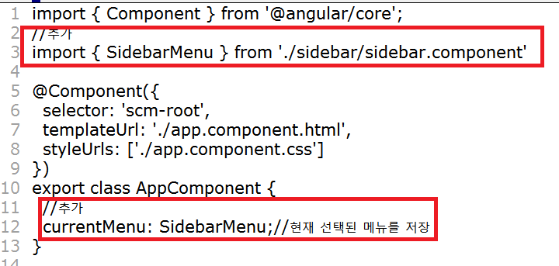
4.app.component.ts 수정코드

Slide 16
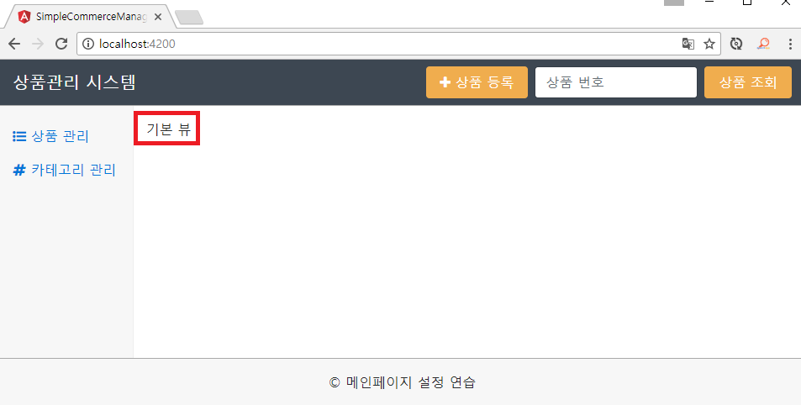
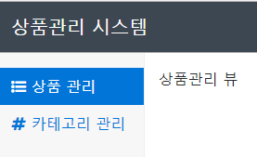
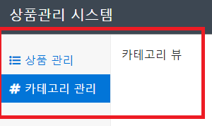
16.최종 실행 결과

